Slide 1
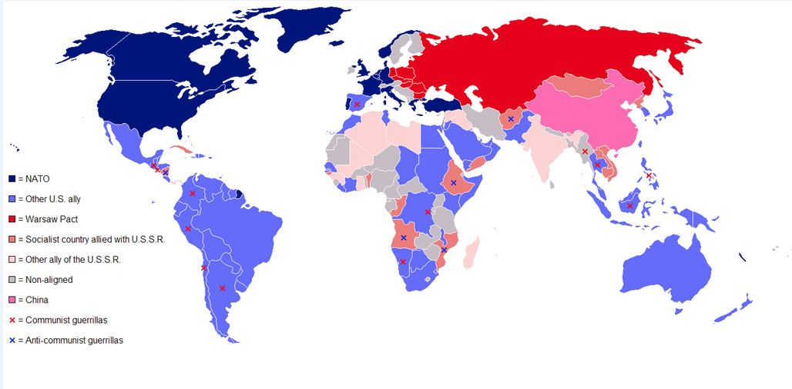
Οι συμμαχίες κατά τη διάρκεια του Ψυχρού Πολέμου

Slide 2
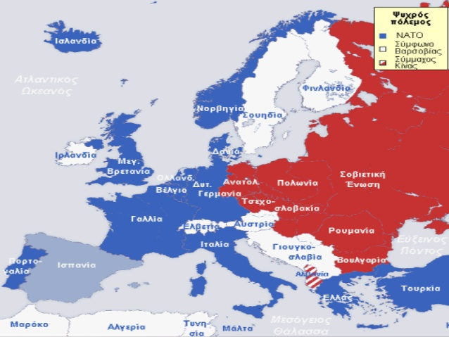
Η Ευρώπη κατά τη διάρκεια του Ψυχρού Πολέμου

Slide 4
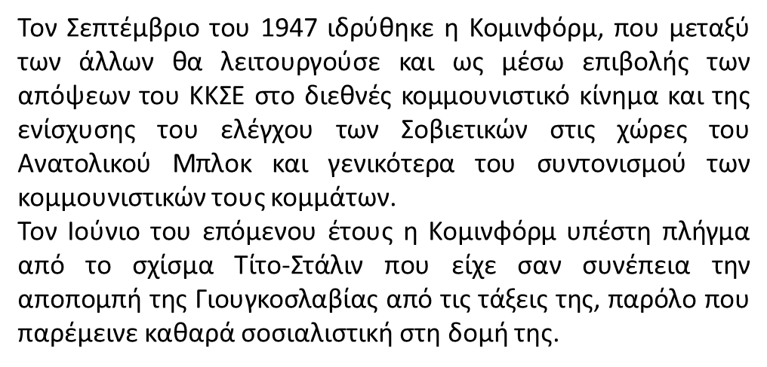

Slide 5
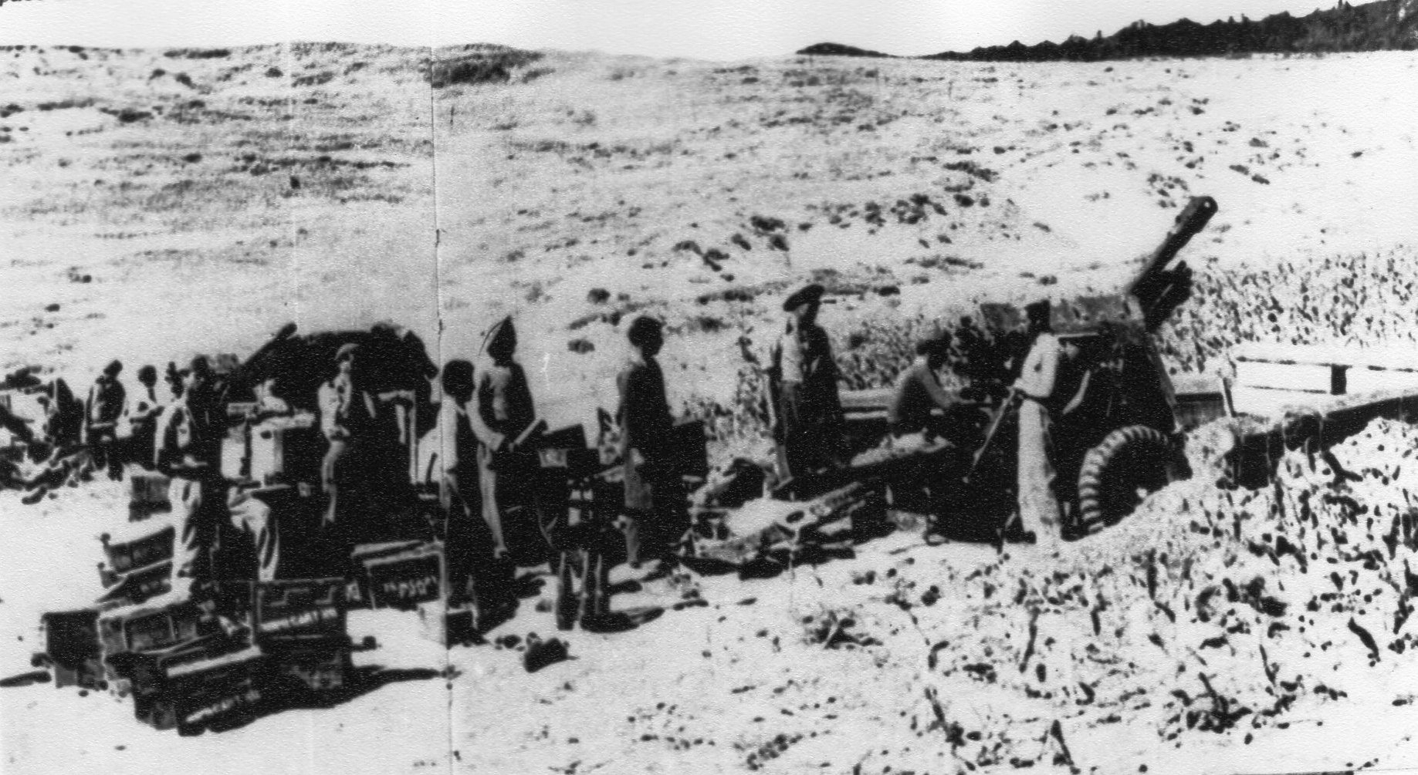
Στα 1947 οι σύμβουλοι του προέδρου Τρούμαν τον παρακίνησαν να λάβει άμεσα μέτρα προκειμένου να περιορισθεί η επιρροή των Σοβιετικών που εκτιμούσαν ότι επιχειρούσαν να δημιουργήσουν και να εκμεταλλευτούν ρήγματα ανάμεσα στις καπιταλιστικές χώρες και ότι αυτό ίσως ήταν το προοίμιο νέου πολέμου. Τον Φεβρουάριο του 1947 η Βρετανική κυβέρνηση, που μέχρι τότε υποστήριζε το μοναρχικό καθεστώς στον πόλεμο που διεξήγαγε ενάντια στους Έλληνες κομμουνιστές, ανακοίνωσε ότι δεν θα μπορούσε πλέον να ανταποκριθεί οικονομικά. Η αντίδραση των Αμερικανών ήταν άμεση: θα ακολουθούνταν πολιτική του περιορισμού του κομμουνισμού. Ο Τρούμαν σε ομιλία του ζήτησε την άμεση διάθεση 400 εκατομμυρίων δολαρίων για επέμβαση στον πόλεμο ενώ παράλληλα παρουσίασε το δόγμα Τρούμαν, σύμφωνα με το οποίο η σύγκρουση ήταν πάλη ανάμεσα στους ελεύθερους λαούς και τα ολοκληρωτικά καθεστώτα
Ο ελληνικός εμφύλιος πόλεμος ήταν ένας εμφύλιος πόλεμος που διεξήχθη στην Ελλάδα ανάμεσα στον κυβερνητικό Ελληνικό Στρατό και τις αντάρτικες δυνάμεις του Δημοκρατικού Στρατού Ελλάδας του Κομμουνιστικού Κόμματος Ελλάδας. Διήρκεσε από τον Μάρτιο του 1946 έως τον Αύγουστο του 1949 και είχε ως αποτέλεσμα την ήττα του Δημοκρατικού Στρατού Ελλάδας (ΔΣΕ). Ο Ελληνικός Εμφύλιος θεωρείται διεθνώς ως η πρώτη πράξη του ψυχρού πόλεμου στη μεταπολεμική ιστορία και ήταν η πολεμική σύγκρουση με τις μεγαλύτερες απώλειες που γνώρισε η χώρα από το 1830 έως σήμερα.[

Slide 6
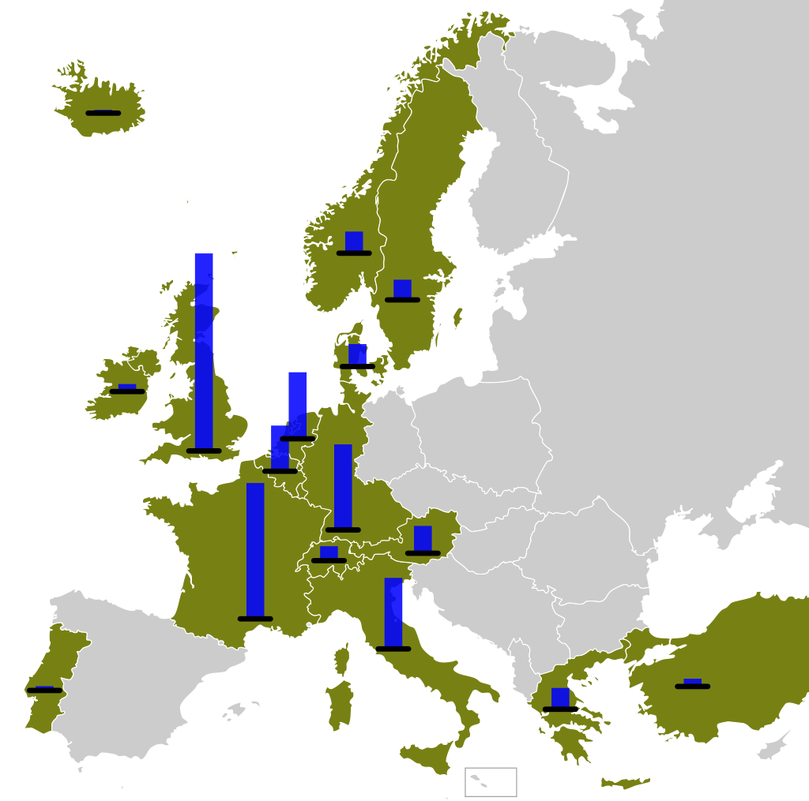
Τον Ιούνιο του 1947, ακολουθώντας τη γραμμή του δόγματος Τρούμαν, οι ΗΠΑ θέσπισαν το σχέδιο Μάρσαλ, ένα πρόγραμμα οικονομικής βοήθειας για όλες τις ευρωπαϊκές χώρες που θα ήθελαν να συμμετάσχουν, συμπεριλαμβανομένης της Σοβιετικής Ένωσης
Οι μπλε στήλες που υποδεικνύουν τη βοήθεια που έλαβαν αναλογικά οι αντίστοιχες χώρες στα πλαίσια του σχεδίου Μάρσαλ
Η ηγεσία της ΕΣΣΔ έκρινε ότι ενδεχόμενη οικονομική ενοποίηση με τη Δύση θα επέτρεπε σε χώρες του Ανατολικού Μπλοκ να φύγουν από τον σοβιετικό έλεγχο και ότι οι ΗΠΑ επιχειρούσαν μέσω της οικονομικής βοήθειας να μεταστρέψουν προς όφελός τους τον συσχετισμό δυνάμεων στην Ευρώπη. Συνέπεια αυτών ήταν η ΕΣΣΔ να απαγορεύσει στις χώρες του Ανατολικού Μπλοκ να λάβουν βοήθεια μέσω του σχεδίου Μάρσαλ.
Η εναλλακτική που προσέφεραν οι Σοβιετικοί για να ενισχύσουν τις οικονομίες των χωρών αυτών ήταν το λεγόμενο «σχέδιο Μολότοφ» (το οποίο αργότερα απετέλεσε τη βάση για την Κομεκόν)

Slide 7
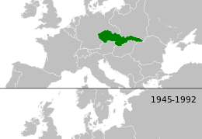
Στις αρχές του 1948, έπειτα από συνεχείς αναφορές για την εμφάνιση και ενίσχυση αντιδραστικών στοιχείων, έγινε στην Τσεχοσλοβακία πραξικόπημα -με τον έλεγχο των Σοβιετικών- ώστε να ανατραπεί η κυβέρνηση (η μόνη με δημοκρατικές δομές σε χώρα του Ανατολικού Μπλοκ).
Η απροκάλυπτη βιαιότητα του πραξικοπήματος προκάλεσε αίσθηση στη Δύση και είχε ως αποτέλεσμα να σιωπήσουν οι λίγοι διαφωνούντες με το σχέδιο Μάρσαλ στο Κογκρέσο των ΗΠΑ.

Slide 8
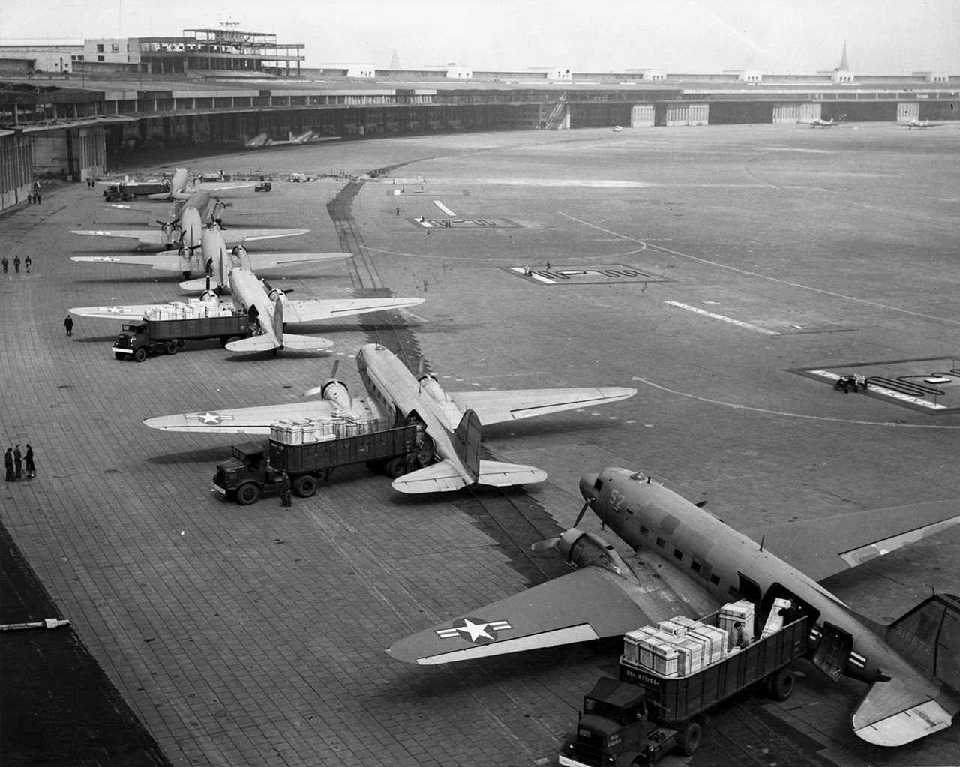
Χάρη στο θεμελιώδες δίδυμο της εξωτερικής πολιτικής των ΗΠΑ (Δόγμα Τρούμαν και Σχέδιο Μάρσαλ) δόθηκε στις χώρες της δυτικής Ευρώπης, στην Ελλάδα και την Τουρκία οικονομική και στρατιωτική βοήθεια αξίας πολλών εκατομμυρίων δολαρίων. Χάρη στην αμερικανική βοήθεια, η φιλομοναρχική παράταξη κέρδισε τον εμφύλιο στην Ελλάδα
Αποκλεισμός του Βερολίνου
Ήδη από τις αρχές του 1948 αντιπρόσωποι ευρωπαϊκών χωρών καθώς και των ΗΠΑ ανακοίνωσαν την ένωση των περιοχών της δυτικής Γερμανίας υπό τον έλεγχο ενός νέου ομοσπονδιακού συστήματος.
Αντιδρώντας σε αυτές τις εξελίξεις, ο Στάλιν επέβαλε από τις 24 Ιουνίου 1948 αποκλεισμό στο Βερολίνο, το οποίο βρίσκονταν στην σοβιετική ζώνη κατοχής αλλά ήταν υπό διαιρεμένο σε τέσσερις ζώνες ελέγχου από τις νικήτριες δυνάμεις. Ο αποκλεισμός, που διήρκησε μέχρι τις 12 Μαΐου 1949, ήταν η πρώτη μεγάλη κρίση του Ψυχρού Πολέμου.

Slide 9
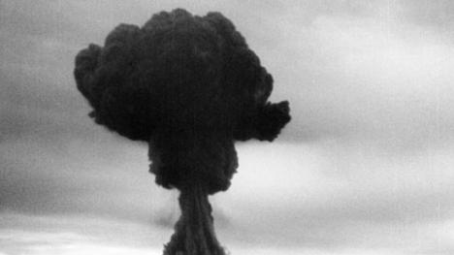
Δημιουργία του ΝΑΤΟ και ιδεολογικοπολιτική αντιπαράθεση
Τον Απρίλιο του 1949 Μεγάλη Βρετανία, ΗΠΑ, Καναδάς και άλλες οκτώ χώρες υπέγραψαν την συνθήκη ιδρύσεως του ΝΑΤΟ. Τον Αύγουστο του ίδιου έτους οι Σοβιετικοί δοκίμασαν στο Σεμιπαλατίνσκ την πρώτη πυρηνική τους βόμβα. Ύστερα από την άρνηση της ΕΣΣΔ να συμμετάσχει μαζί με τους δυτικούς στο πρόγραμμα ανοικοδόμησης της Γερμανίας, ΗΠΑ, Μεγάλη Βρετανία και Γαλλία έθεσαν τις βάσεις για την συγκρότηση της Δυτικής Γερμανίας, που θα αποτελούνταν από τις περιοχές του γερμανικού εδάφους που είχαν διαμεριστεί στις ζώνες κατοχής υπό τον έλεγχό τους. Η ΕΣΣΔ ανακήρυξε την συγκρότηση του ανεξάρτητου κράτους της Λαϊκής Δημοκρατίας της Γερμανίας στη ζώνη κατοχής υπό τον έλεγχό της.[

Slide 10
Πόλεμος της Κορέας

Slide 11
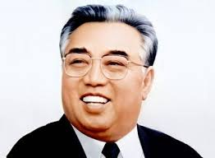
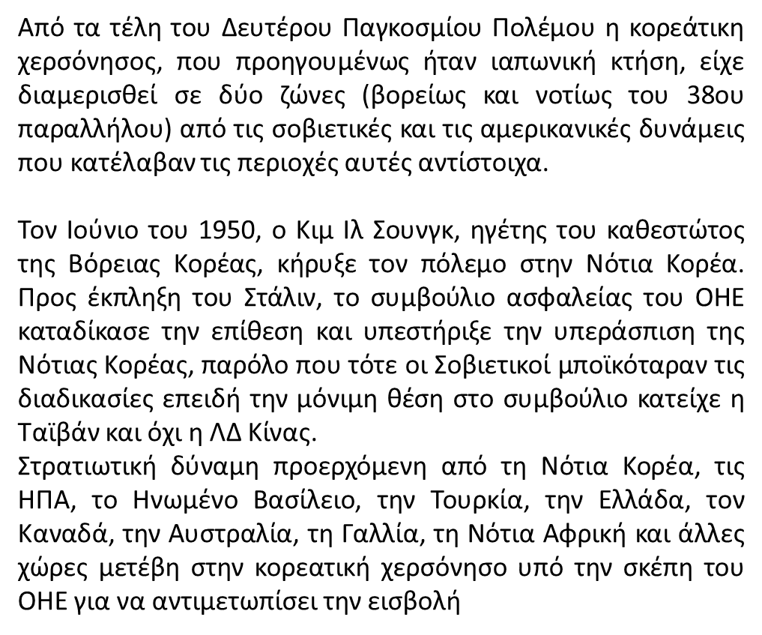
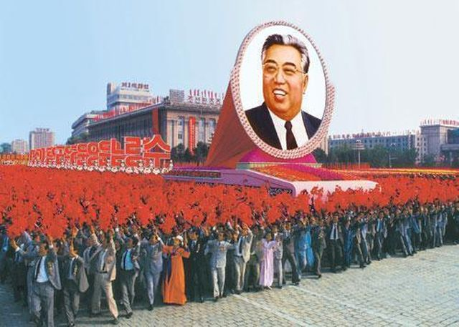

Slide 12
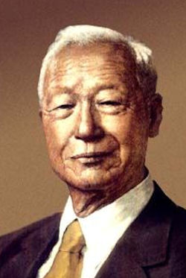
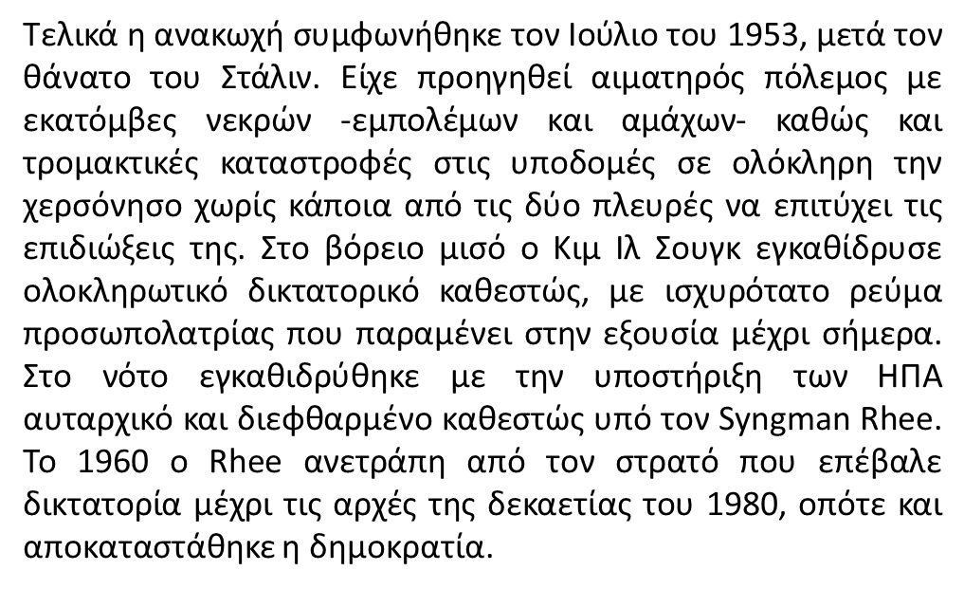

Slide 13
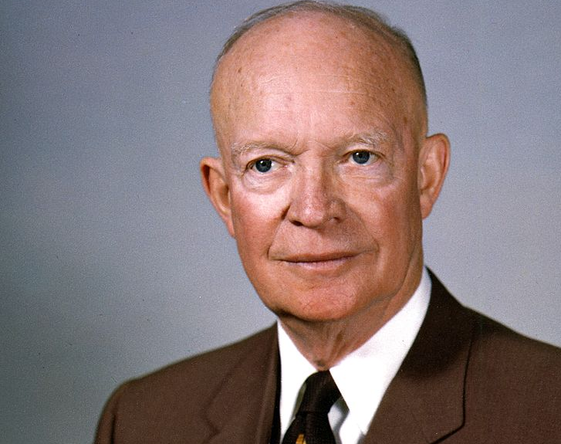
Κλιμάκωση της Κρίσης (1953-62)
Το 1953, έτος τερματισμού του πολέμου στην Κορέα, έλαβαν χώρα σημαντικές αλλαγές στην ηγεσία των δύο υπερδυνάμεων, που άλλαξαν δραματικά τη δυναμική του μεταξύ τους ανταγωνισμού. Ο Ντουάιτ Αϊζενχάουερ εξελέγη πρόεδρος των ΗΠΑ τον Ιανουάριο. Ο νέος πρόεδρος έσπευσε να μειώσει κατά ένα τρίτο τις αμυντικές δαπάνες -που είχαν τετραπλασιασθεί τους τελευταίους 18 μήνες της κυβέρνησης Τρούμαν- χωρίς όμως να παύσουν οι ΗΠΑ να εφαρμόζουν τα θεμελιώδη ψυχροπολεμικά τους δόγματα.

Slide 14
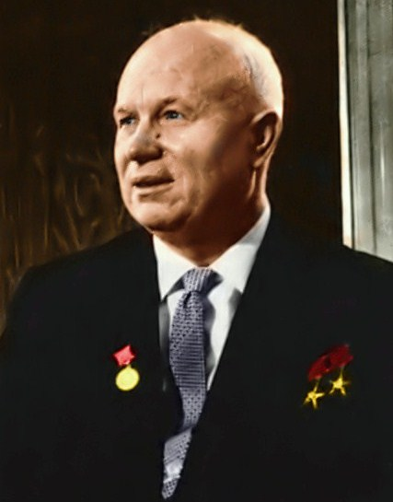
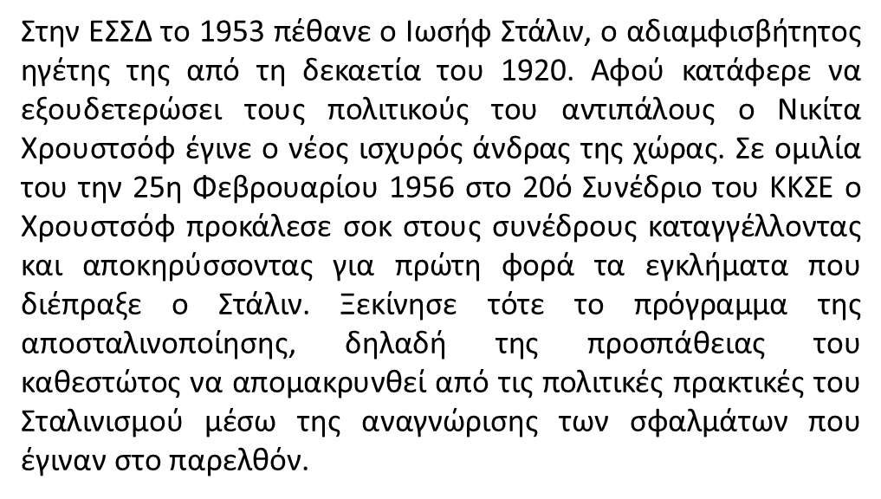

Slide 15
Συγκρότηση του Συμφώνου της Βαρσοβίας και εξέγερση στην Ουγγαρία

Slide 16
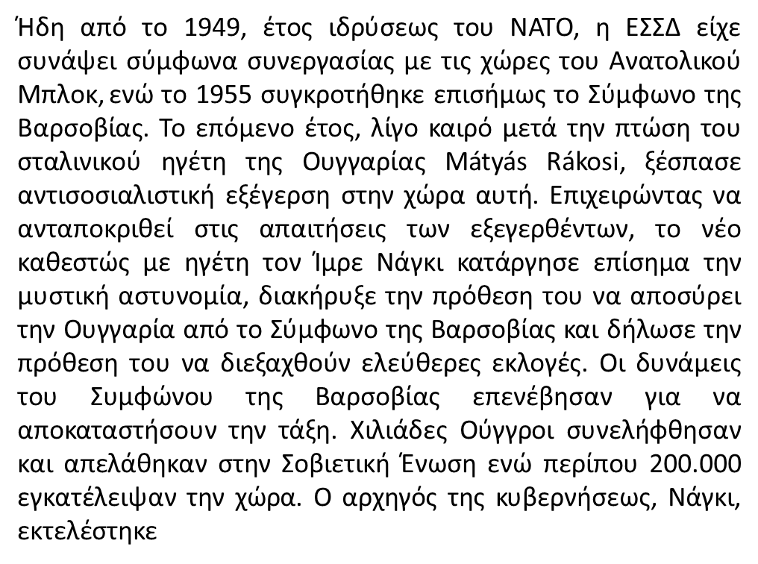
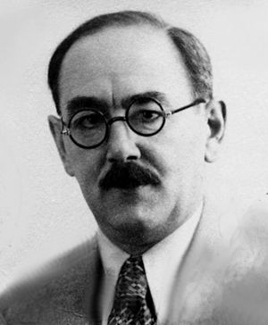
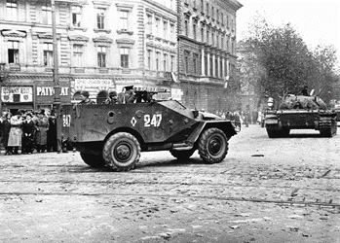

Slide 17
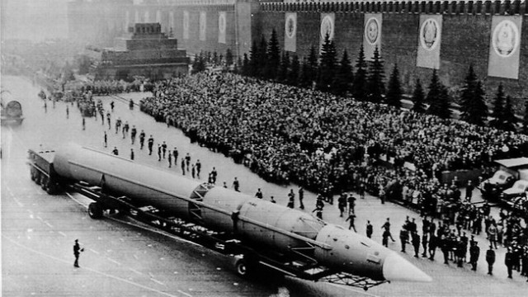

Slide 18
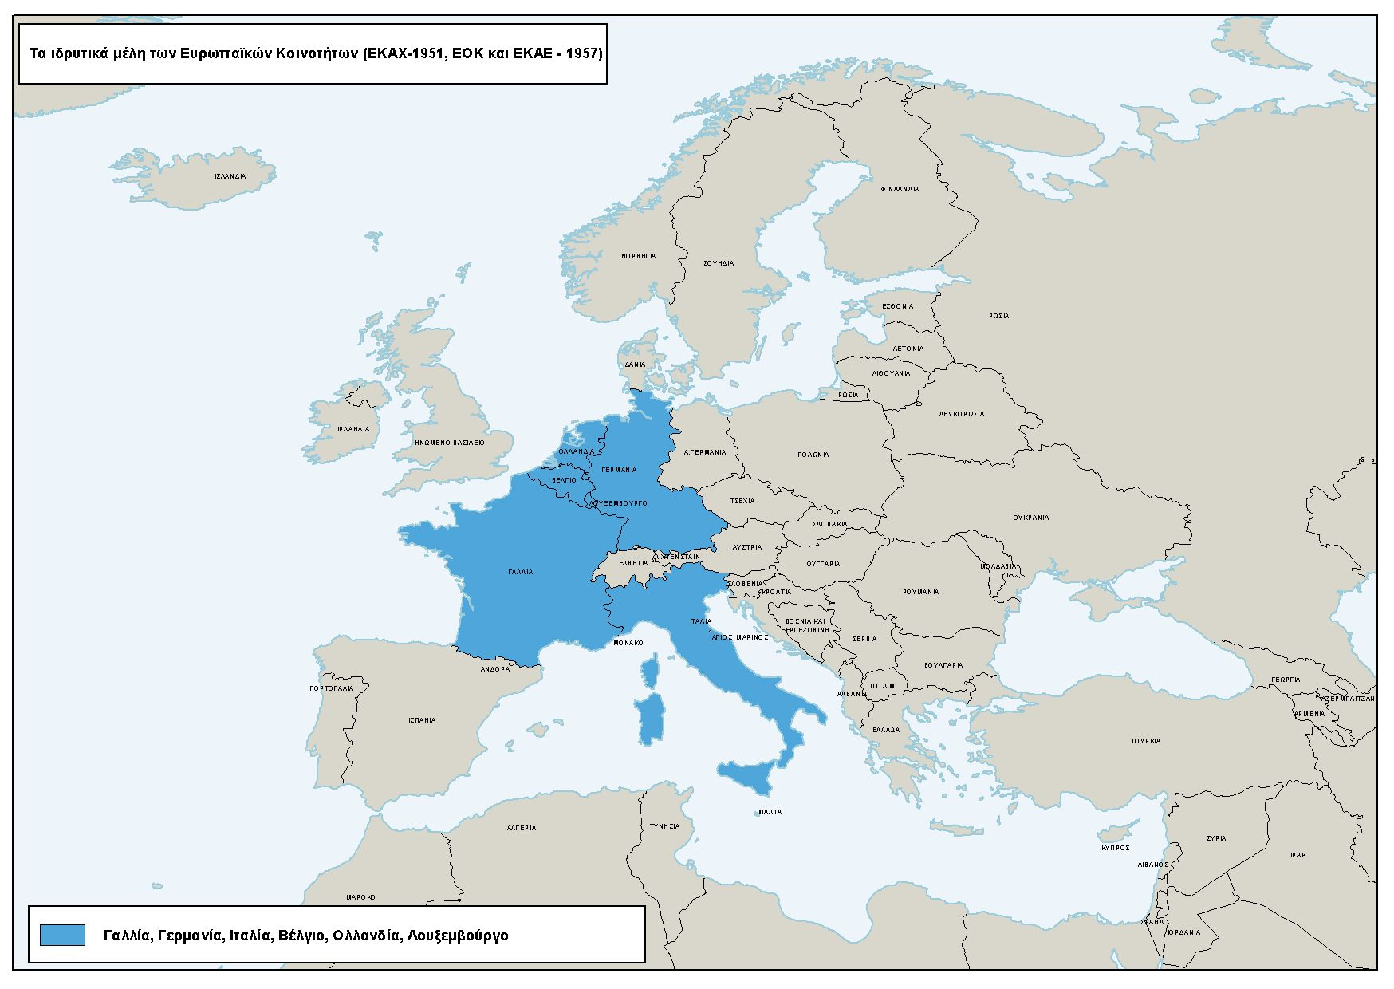
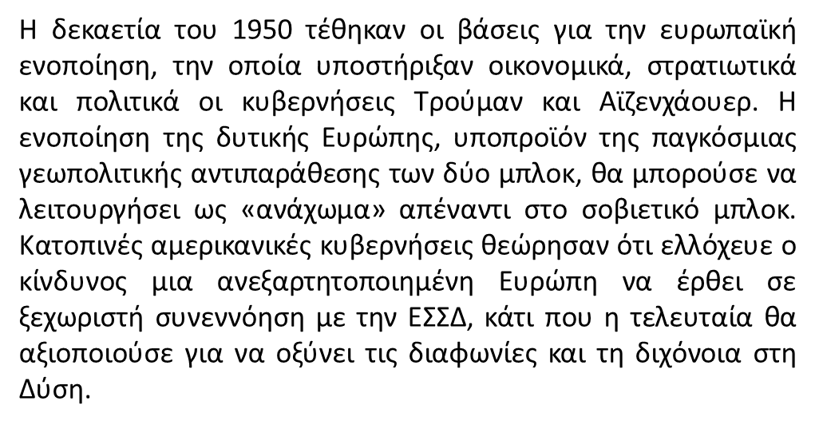
Απαρχές της ευρωπαϊκής ενοποίησης

Slide 19
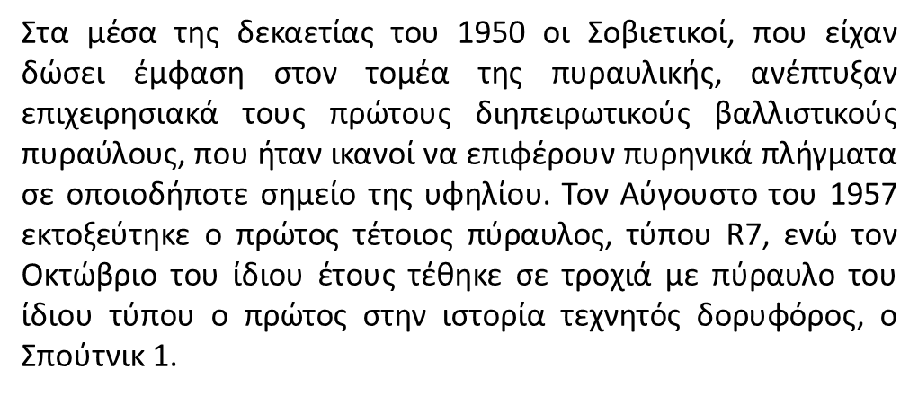
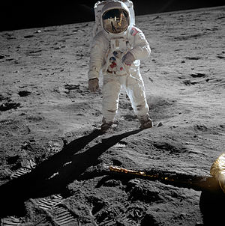
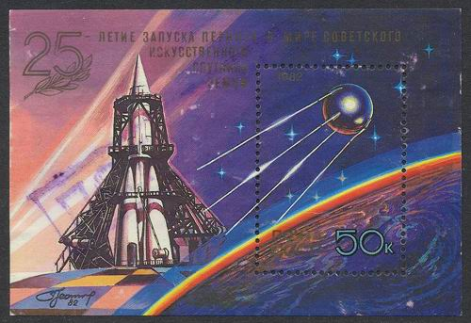
Αυγή της αστροναυτικής

Slide 20
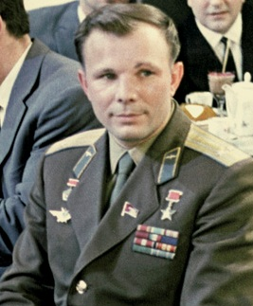
Αυγή της αστροναυτικής
Ο Σπούτνικ σηματοδότησε ταυτόχρονα την αυγή της αστροναυτικής και τη δημιουργία ενός εντελώς νέου πεδίου τεχνολογικού ανταγωνισμού ανάμεσα στις υπερδυνάμεις. Τις επόμενες δύο δεκαετίες η αστροναυτική γνώρισε αλματώδη υλικοτεχνική και επιστημονική πρόοδο: το 1961 ταξίδεψε στο διάστημα ο πρώτος άνθρωπος (ο Σοβιετικός Γιούρι Γκαγκάριν), πραγματοποιήθηκε ο πρώτος διαστημικός περίπατος (από τον Σοβιετικό Αλεξέι Λεόνοφ), έφτασαν οι πρώτοι άνθρωποι στην επιφάνεια της Σελήνης (με το αμερικανικό πρόγραμμα Απόλλων), κατασκευάστηκαν οι πρώτοι διαστημικοί σταθμοί και τέθηκαν οι βάσεις για την εξερεύνηση του ηλιακού συστήματος με μη επανδρωμένα διαπλανητικά διαστημόπλοια. Την ίδια περίοδο θεμελιώθηκαν νέοι κλάδοι και δραστηριότητες, όπως η πρόγνωση του καιρού με την χρήση δορυφόρων, τα συστήματα δορυφορικής πλοήγησης, οι δορυφορικές τηλεπικοινωνίες και οι κατασκοπευτικές δραστηριότητες μέσω εξειδικευμένων τροχιακών συστημάτων.

Slide 21
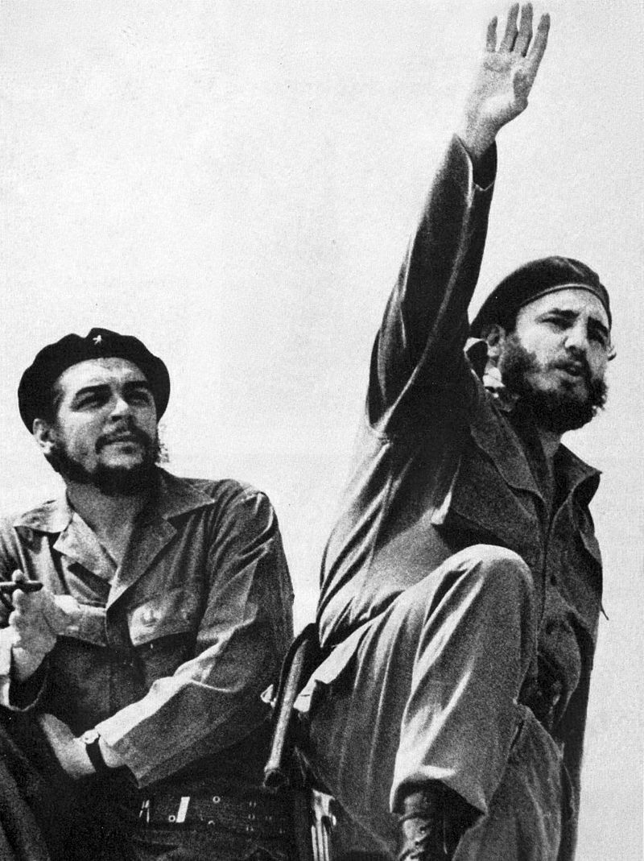
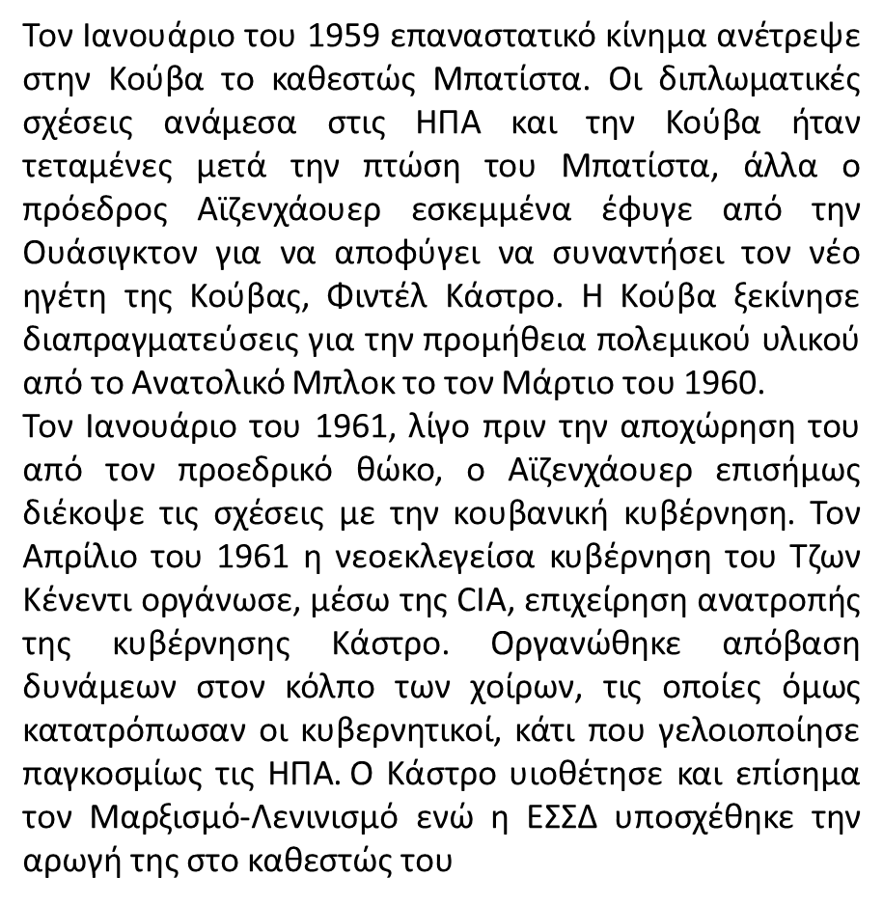
Η Κουβανική Επανάσταση

Slide 22
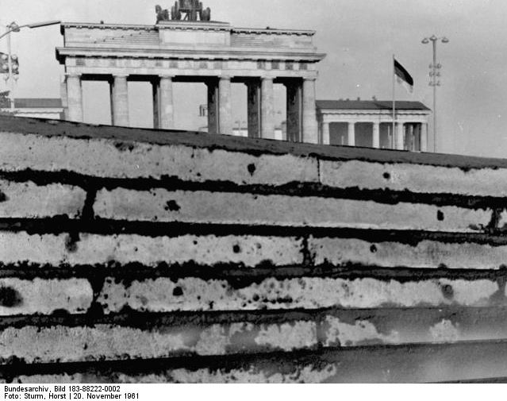
Κρίση στο Βερολίνο (1961)
Το 1961 έλαβε χώρα στο Βερολίνο το τελευταίο μεγάλο επεισόδιο που σχετίζονταν με το γερμανικό ζήτημα: ήδη από τις αρχές της δεκαετίας του 1950 οι Σοβιετικοί είχαν επιβάλει περιορισμούς στην μετανάστευση στο εξωτερικό. Παρόμοιους περιορισμούς είχαν επιβάλει και οι άλλες ανατολικές χώρες. Παρόλα αυτά μεγάλος αριθμός Ανατολικογερμανών έφθανε στη Δύση μέσω του δυτικού Βερολίνου, όπου ο έλεγχος των μετακινήσεων γίνονταν από τις τέσσερις νικήτριες δυνάμεις. Η κατάσταση είχε σοβαρές επιπτώσεις για την Ανατολική Γερμανία, διότι μετανάστευαν στη Δυτική Γερμανία πολλοί νέοι και καταρτισμένοι πολίτες. Τον Ιούνιο του 1961 η Σοβιετική Ένωση απαίτησε την αποχώρηση των δυτικών δυνάμεων από το δυτικό Βερολίνο. Το αίτημά τους απορρίφθηκε με συνέπεια στις 13 Αυγούστου η κυβέρνηση της Ανατολικής Γερμανίας να ξεκινήσει την σταδιακή οικοδόμηση του περίφημου τείχους του Βερολίνου.

Slide 23
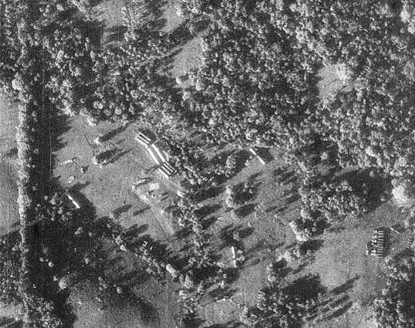
Η κρίση των Πυραύλων της Κούβας και η πτώση του Χρουστσόφ
Το ζήτημα της Κούβας συνέχισε να απασχολεί την ηγεσία των ΗΠΑ μετά την καταστροφή στον κόλπο των χοίρων. Η κυβέρνηση Κένεντι επεξεργάστηκε διάφορα σχέδια ανατροπής του καθεστώτος Κάστρο. Τον Φεβρουάριο του 1962 η σοβιετική ηγεσία πληροφορήθηκε για τα σχέδια δολοφονίας του Κάστρο και ανατροπής του καθεστώτος του, με αποτέλεσμα να ξεκινήσουν άμεσα οι προετοιμασίες για την εγκατάσταση πυραύλων ικανών να μεταφέρουν πυρηνικές κεφαλές στο κουβανικό έδαφος. Η κυβέρνηση Κένεντι επέβαλλε τελικά ναυτικό αποκλεισμό στο νησί, φέρνοντας τις δύο πλευρές πολύ κοντά στο ενδεχόμενο γενικευμένου πολέμου. Τελικά ο Χρουστσόφ υποχώρησε και η ΕΣΣΔ απέσυρε τους πυραύλους από την Κούβα, αφού πρώτα εξασφάλισε τη δέσμευση των Αμερικανών ότι δεν θα επιχειρούσαν να εισβάλουν ξανά στο νησί.

Slide 24
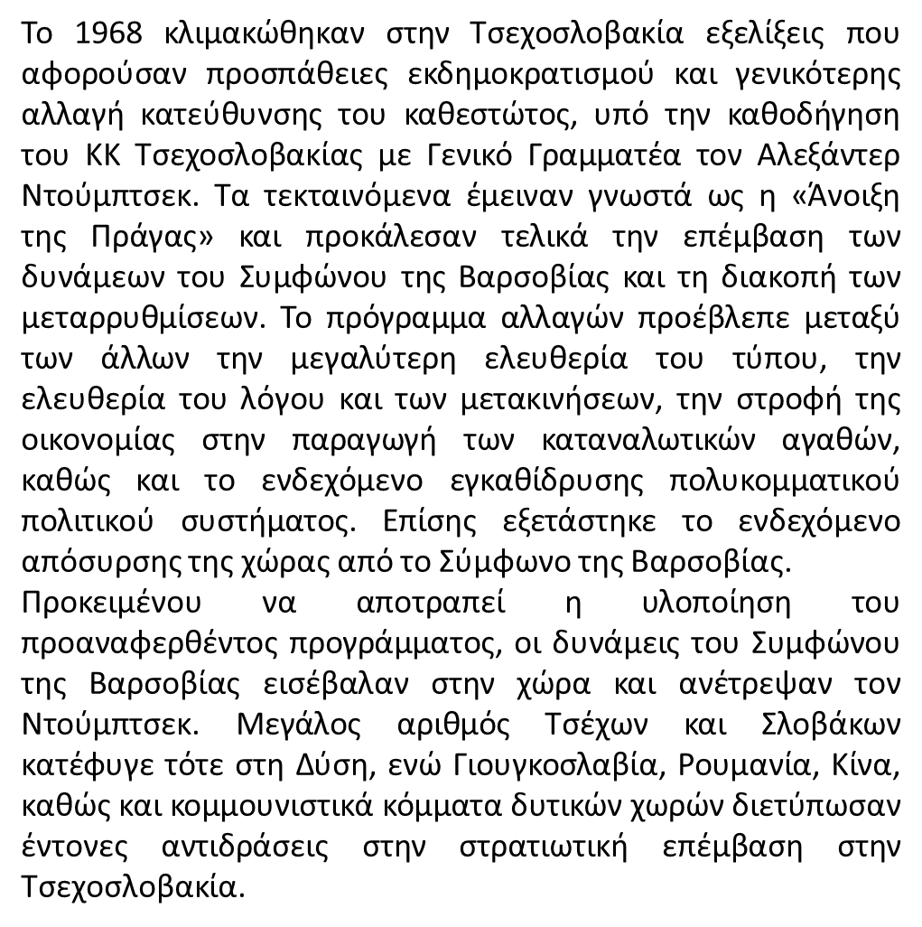
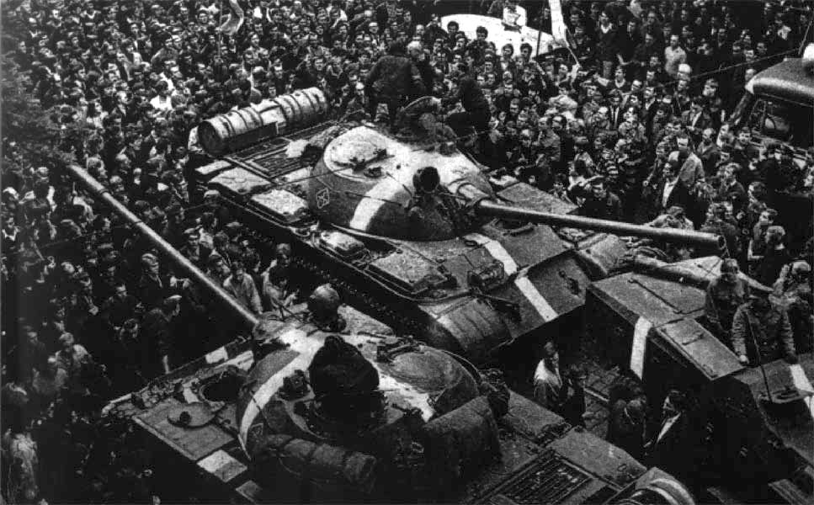
Η «Άνοιξη της Πράγας»

Slide 25
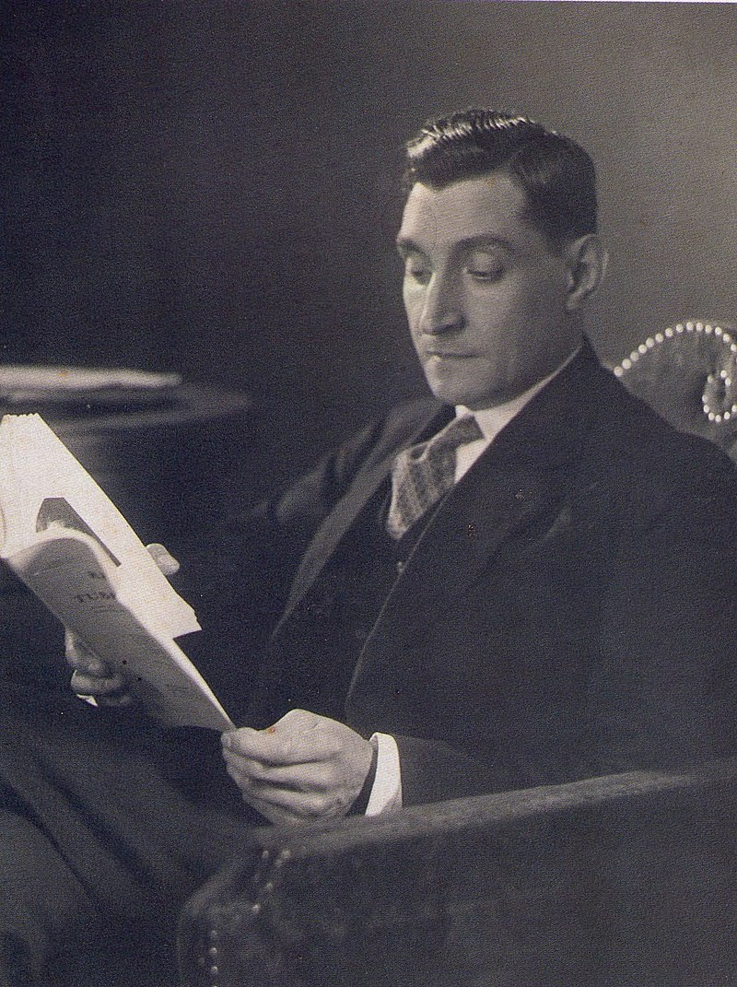
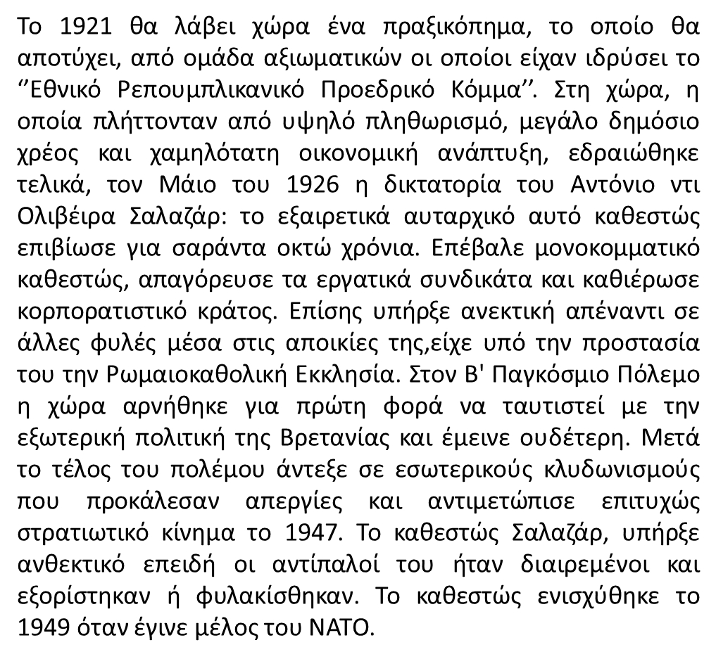
Πορτογαλία

Slide 26
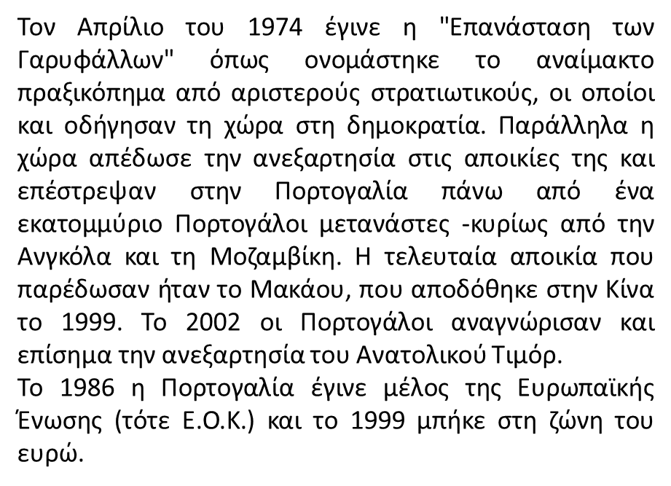
Πορτογαλία
Το 1963, στη Λισαβόνα, 1.000 φοιτητές αψήφησαν την απαγόρευση του καθεστώτος Σαλαζάρ και συγκεντρώθηκαν έξω από το κτίριο του Πανεπιστημίου, διεκδικώντας το αυτονόητο σε άλλες ευρωπαϊκές χώρες δικαίωμα να συστήνουν φοιτητικούς συλλόγους. "Κάτω το 044032" έγραφε ένα από τα πανό. Ο αριθμός ανταποκρινόταν στο διάταγμα που απαγόρευε τους συλλόγους και τις φοιτητικές εκδηλώσεις, ακόμη και τον εορτασμό της Διεθνούς Ημέρας των Φοιτητών, ένα ακόμη αίτημα των Πορτογάλων φοιτητών. Όλα αυτά δεν φάνηκαν να συγκινούν τους δύο γηραιούς, σκληρούς και επί δεκαετίες δικτάτορες της Ιβηρικής Χερσονήσου, τον Φρανθίσκο Φράνκο της Ισπανίας και τον Σαλαζάρ της Πορτογαλίας, οι οποίοι συναντήθηκαν στις 15 Μαΐου του 1963 για να συζητήσουν "διεθνή και εσωτερικά προβλήματα". Η ώρα της αποχώρησής τους απείχε ακόμη αρκετά[

Slide 27
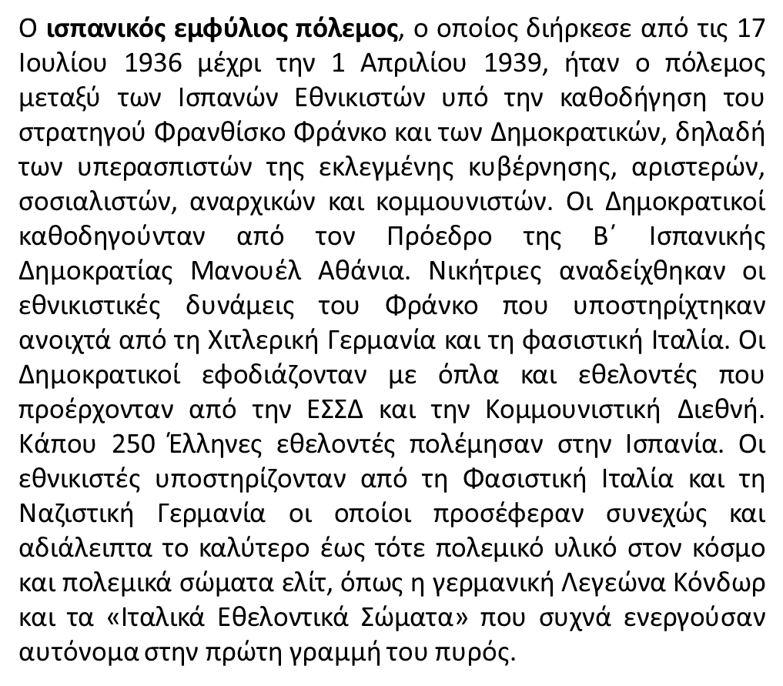
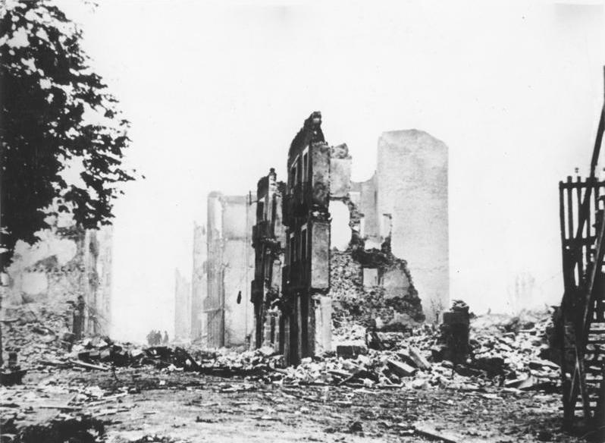
Ισπανικός εμφύλιος πόλεμος

Slide 28
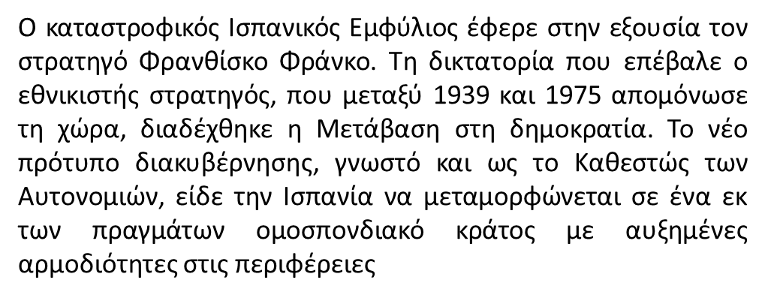
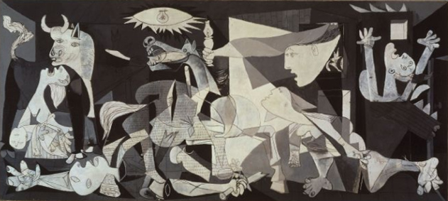
Ισπανικός εμφύλιος πόλεμος
Κατά τη διάρκεια του εμφυλίου πολέμου η Γερμανική αεροπορία (Luftwaffe) και η αντίστοιχη Ιταλική βομβάρδισαν πολλές πόλεις και χωριά. Ανάμεσα τους και τη βασκική πόλη Γκερνίκα (Guernica/Gernika), την οποία ισοπέδωσαν στις 26 Απριλίου 1937 σκοτώνοντας μόνο αμάχους. Ο Πάμπλο Πικάσο, συγκλονισμένος από τη φρίκη της καταστροφής, ζωγράφισε τον ομώνυμο διάσημο πίνακά του.

Slide 29
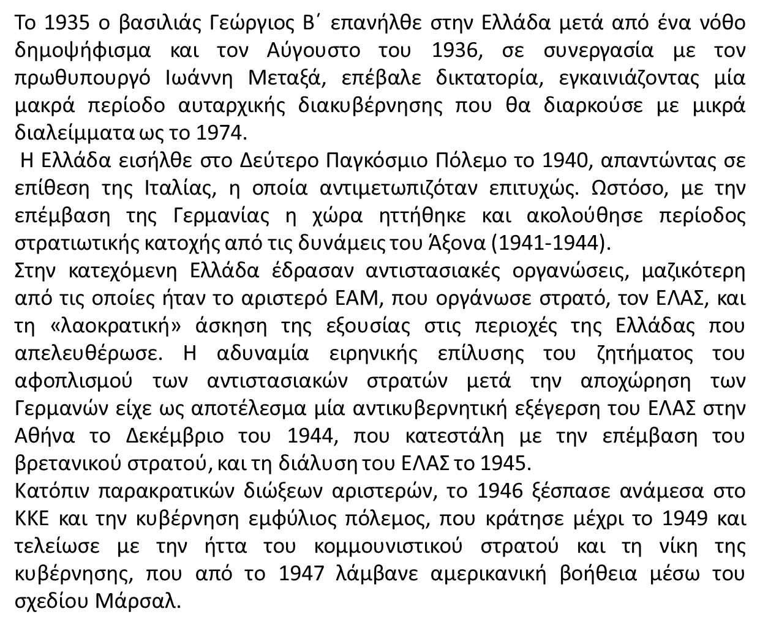
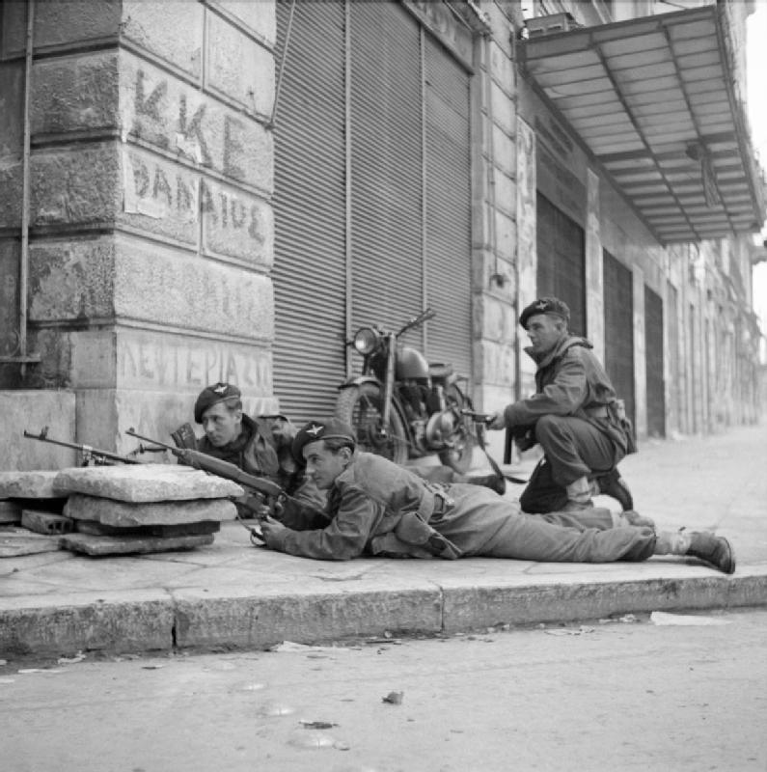

Slide 30
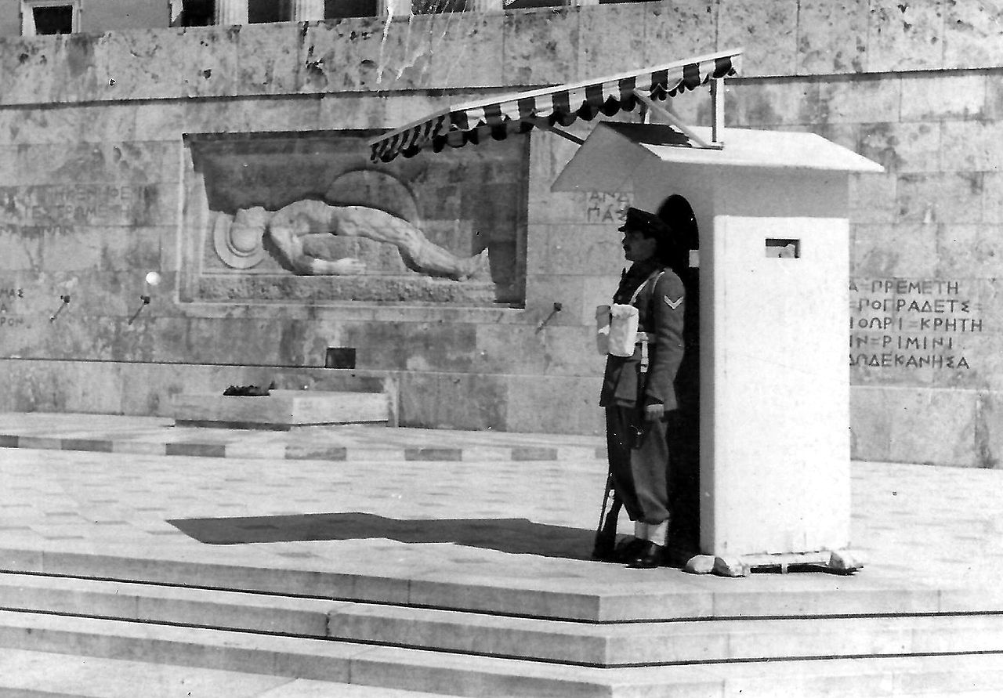
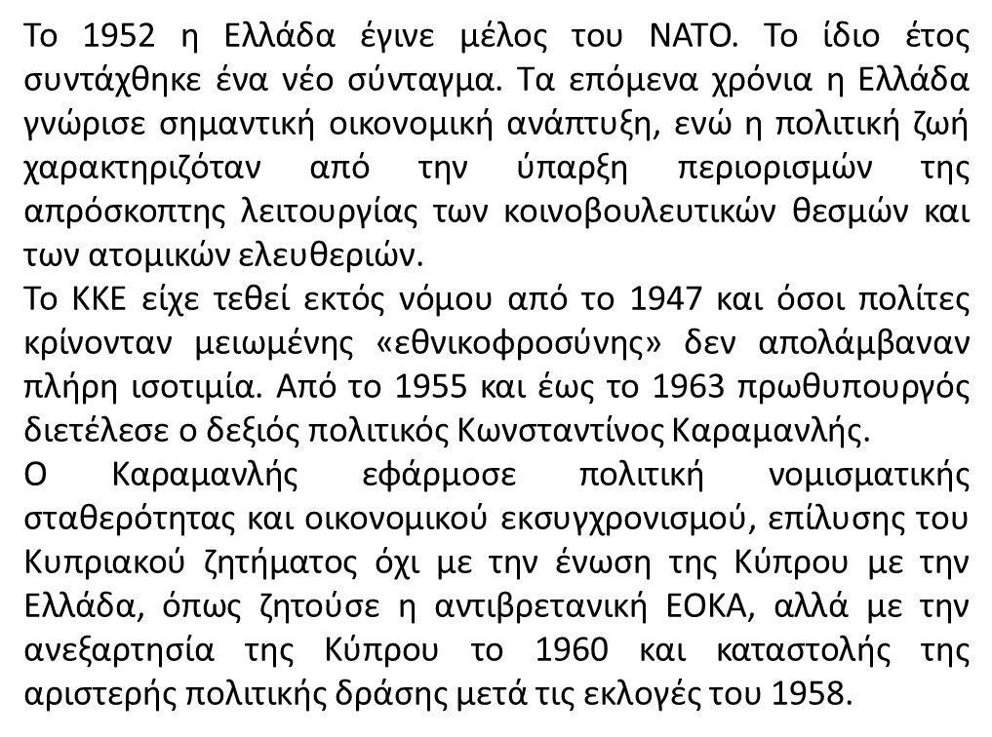

Slide 31
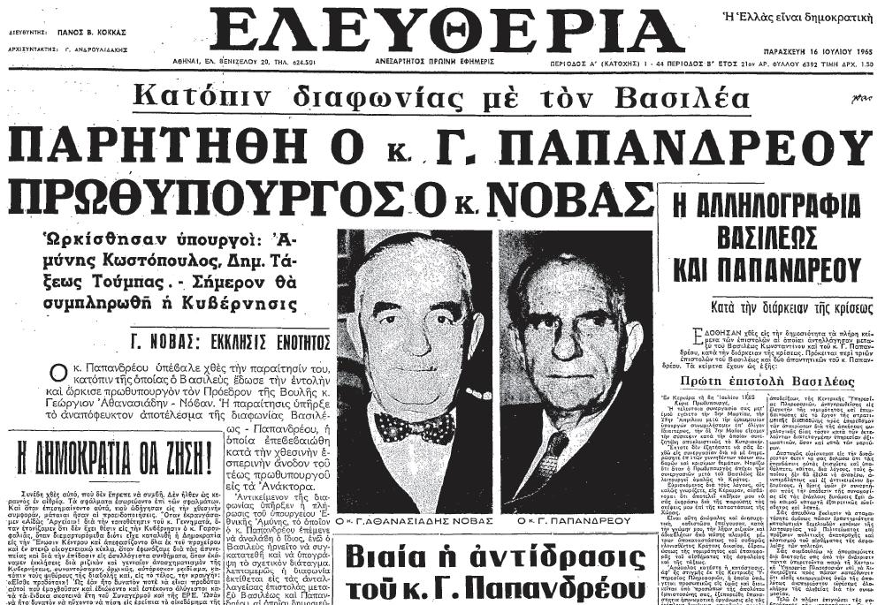
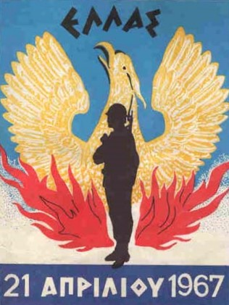
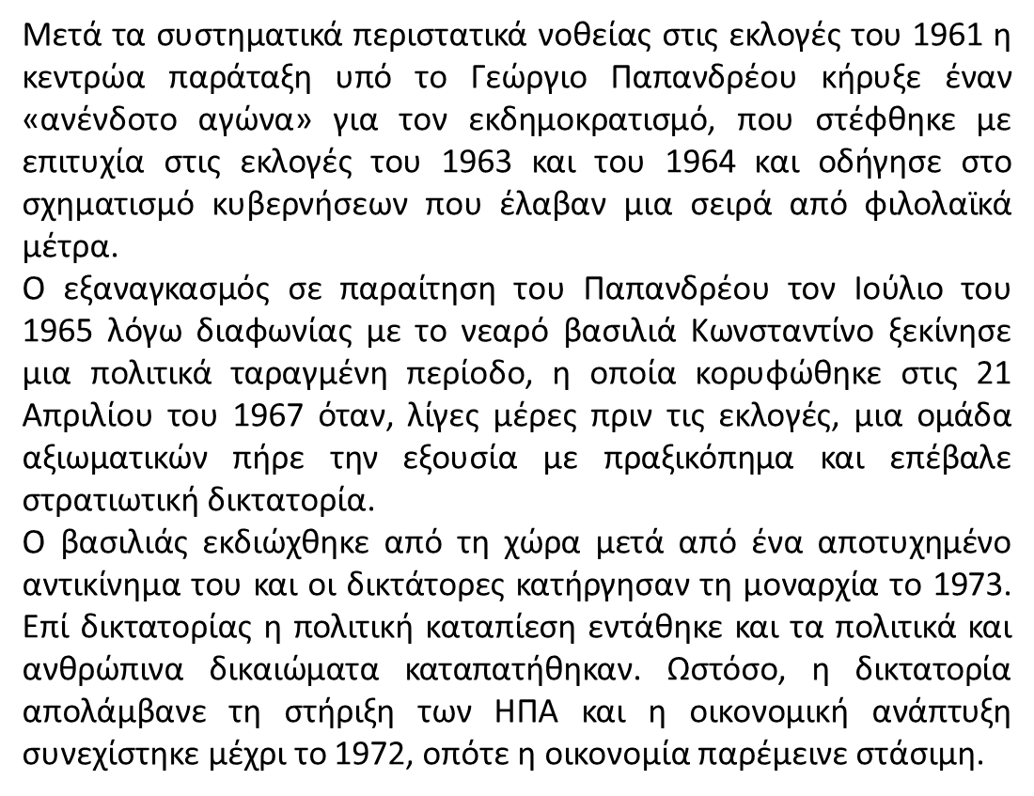

Slide 32
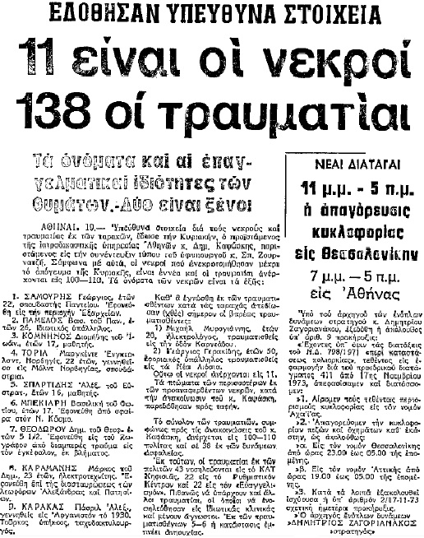
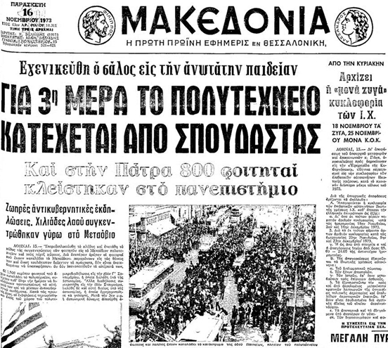

Slide 33
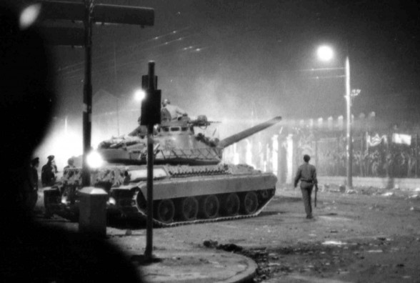
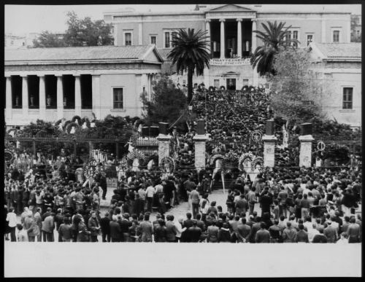

Slide 37
Το πραξικόπημα διατάχθηκε από την Χούντα των Αθηνών και πραγματοποιήθηκε από την κυπριακή Εθνική Φρουρά σε συνεργασία με την οργάνωση ΕΟΚΑ Β΄. Το πραξικόπημα ανέτρεψε τον πρόεδρο Αρχιεπίσκοπο Μακάριο και στόχος του ήταν η ένωση του νησιού με την Ελλάδα. Ο τοποθετημένος από τους πραξικοπηματίες νέος Πρόεδρος, Νίκος Σαμψών, ανακήρυξε την Ελληνική Δημοκρατία της Κύπρου.
Στις 20 Ιουλίου, η Τουρκία εισέβαλε στο νησί, προφασιζόμενη το άρθρο 4 της Συνθήκης Εγγυήσεων. Οι τούρκικες δυνάμεις εντός τριών ημερών κατέλαβαν την Κερύνεια και την περιοχή γύρω από την πόλη. Στις 23 Ιουλίου κηρύχθηκε εκεχειρία και τόσο η Χούντα των Αθηνών όσο και η πραξικοπηματική κυβέρνηση της Κύπρου κατέρρευσαν. Ακολούθησαν δύο γύροι διαβουλεύσεων στη Γενεύη μεταξύ των εμπλεκόμενων χωρών, στις οποίες η Τουρκία ζητούσε ομοσπονδιακή λύση, ανταλλαγή πληθυσμού και το 34% των εδαφών της Κύπρου να ελέγχεται από τους Τουρκοκύπριους. Στις 14 Αυγούστου, οι συνομιλίες της Γενεύης κατέρρευσαν και η Τουρκία ξεκίνησε δεύτερη επιχείρηση («Αττίλας ΙΙ») κατά την οποία κατέλαβε το 36,2% του νησιού και εκτόπισε 120 χιλιάδες Κύπριους (άλλες 20 χιλιάδες παρέμειναν εγκλωβισμένοι), ενώ συνολικά σκοτώθηκαν περίπου 3 χιλιάδες Ελληνοκύπριοι.

Slide 44
Κατάρρευση των σοσιαλιστικών καθεστώτων στην Ανατολική Ευρώπη
Στα 1989 το σύστημα συμμαχιών που είχαν εγκαθιδρύσει οι Σοβιετικοί ήδη από τα τέλη του Δευτέρου Παγκοσμίου Πολέμου κατέρρεε. Τα σοσιαλιστικά καθεστώτα έχαναν τη δύναμη και την επιρροή τους, ενώ ήταν πλέον απίθανη η άμεση επέμβαση της ΕΣΣΔ προς υποστήριξή τους.
Οργανώσεις όπως η «Αλληλεγγύη» στην Πολωνία σύντομα κέρδισαν σημαντική λαϊκή υποστήριξη. Το 1989 οι κομμουνιστικές κυβερνήσεις της Ουγγαρίας και της Πολωνίας συζήτησαν για πρώτη φορά το ενδεχόμενο διεξαγωγής ελεύθερων εκλογών.
Στην Τσεχοσλοβακία και την Ανατολική Γερμανία πραγματοποιήθηκαν την ίδια περίοδο μεγάλες διαδηλώσεις ενώ σε Ρουμανία και Βουλγαρία κατέρρεαν ήδη τα σοσιαλιστικά καθεστώτα, στην Ρουμανία εν μέσω βίαιων συγκρούσεων.
Κολοφώνας των σαρωτικών αλλαγών που έλαβαν χώρα σε ολόκληρη την ανατολική Ευρώπη στα 1989 ήταν η πτώση του Τείχους του Βερολίνου, που χώριζε επί μισό αιώνα περίπου το Βερολίνο σε δυτικό και ανατολικό μέρος. Εξαιρουμένης της Ρουμανίας, ο σοσιαλισμός ανετράπη με ειρηνικά μέσα το 1989 σε ολόκληρη την ανατολική Ευρώπη.

Slide 45
Διάλυση της ΕΣΣΔ
Στην ίδια την ΕΣΣΔ η γκλασνόστ αποδυνάμωσε τους δεσμούς που κρατούσαν την Σοβιετική Ένωση.
Τον Φεβρουάριο του 1990, με τον διαφαινόμενο κίνδυνο διάλυσης της, το ΚΚΣΕ αναγκάστηκε να απωλέσει το μονοπώλιο της εξουσίας που κατείχε από τον καιρό της Οκτωβριανής Επανάστασης.
Την ίδια περίοδο η μεγαλύτερη ελευθερία στον τύπο επέτρεψε την εκδήλωση της υποβόσκουσας δυσαρέσκειας καθώς και των εθνικισμών, οδηγώντας αυτονόμηση κάποιων Σοσιαλιστικών Δημοκρατιών από την Μόσχα καθώς και την απόσχιση των τριών Δημοκρατιών της Βαλτικής (Εσθονία, Λιθουανία, Λετονία) από την Ένωση.
Η αυξανόμενη δυσαρέσκεια, η αποδυνάμωση του ΚΚΣΕ και η φωνές για απόσχιση Σοσιαλιστικών Δημοκρατιών, συμπεριλαμβανομένης της ίδιας της Ρωσίας, οδήγησαν στην κατάρρευση της ΕΣΣΔ.
Αποτυχημένο πραξικόπημα, που αποσκοπούσε την επιστροφή στην πρότερη κατάσταση, σηματοδότησε την αρχή του τέλους. Η Κοινοπολιτεία Ανεξαρτήτων Κρατών, που διαδέχθηκε επισήμως την ΕΣΣΔ την 21η Δεκεμβρίου 1991, ενώ η επίσημη διακήρυξη της διάλυσης της ΕΣΣΔ έγινε στις 25 Δεκεμβρίου.

Slide 46
Ο κόσμος θεωρείται πλέον μονοπολικός, με τις ΗΠΑ να αποτελούν την μοναδική παγκόσμια υπερδύναμη. Η αντιπαράθεση με την ΕΣΣΔ διαμόρφωσε τον ρόλο που διαδραμάτισαν οι ΗΠΑ μεταπολεμικά: το 1989 είχαν συνάψει συμμαχίες με 50 χώρες και διατηρούσαν μισό εκατομμύριο στρατιώτες στο εξωτερικό (περ. 300.000 στην Ευρώπη και άλλες 130.000 στην Ασία). Ο Ψυχρός Πόλεμος σήμανε επίσης το ζενίθ της ανάπτυξης του στρατιωτικού-βιομηχανικού συμπλέγματος, ιδίως στις ΗΠΑ, καθώς και την συστηματική χρηματοδότηση μεγάλης κλίμακας επιστημονικών και τεχνολογικών προγραμμάτων από τις ένοπλες δυνάμεις.
Οι ολικές αμυντικές δαπάνες των ΗΠΑ κατά τη διάρκεια της περιόδου εκτιμώνται στα οκτώ τρισεκατομμύρια δολάρια. Υπολογίζεται ότι σκοτώθηκαν 100.000 Αμερικανοί στους πολέμους της Κορέας και του Βιετνάμ. Παρόλο που είναι δύσκολο να εκτιμηθεί, το κόστος της κούρσας των εξοπλισμών ήταν πολύ υψηλότερο (ως ποσοστό του ΑΕΠ) για την σοβιετική οικονομία συγκριτικά με τις ΗΠΑ.
Πολλές από τις εντάσεις και τις συγκρούσεις στις χώρες του Τρίτου Κόσμου παρέμειναν μετά το οριστικό τέλος του Ψυχρού Πολέμου. Η κατάσταση στις χώρες της πρώην Σοβιετικής Ένωσης και της ανατολικής Ευρώπης ήταν ανομοιόμορφη: ενώ οι περισσότερες χώρες της ανατολικής Ευρώπης μπήκαν σταδιακά σε φάση σχετικής ομαλότητας, η Γιουγκοσλαβία διαμελίστηκε και στην συνέχεια ακολούθησε πολυετής πόλεμος. Ένοπλες συρράξεις συνέβησαν σε διάφορες περιοχές της πρώην ΕΣΣΔ.

